Slide 1
Nováčci ve volbách
POLn6000 Volební studia

Slide 2
Obecný kontext stranické soutěže
30. – 70. léta 20. století „zamrznutí“ stranických systémů
  dokončen proces rozšiřování volebního práva na další sociální skupiny (případné pozdější zavedení volebního práva pro ženy nevedlo k vstupu nových aktérů)
  silná vazba mezi občany a politickými stranami
  případné zásahy produktem vnějších okolností (změna režimu, potrestání subjektů kolaborujících s nacisty…)
Od 70. let „rozmrzání“
  tradiční vazby se oslabují větší ochota voličů měnit preference vč. podpory nových stran
Nestabilita postupně narůstá

Slide 3
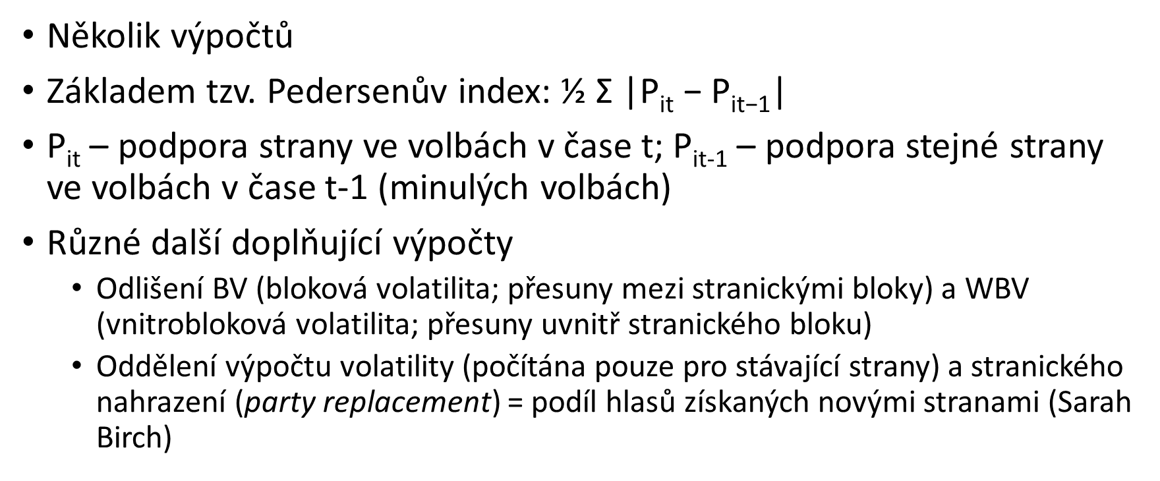
Měření nestability
Několik výpočtů
Základem tzv. Pedersenův index: ½ $\text{Σ}\text{ |}\text{P}\text{it}\text{ − }\text{Pit}\text{−1|}$
P_{it} – podpora strany ve volbách v čase t; P_{it-1} – podpora stejné strany ve volbách v čase t-1 (minulých volbách)
Různé další doplňující výpočty
  Odlišení BV (bloková volatilita; přesuny mezi stranickými bloky) a WBV (vnitrobloková volatilita; přesuny uvnitř stranického bloku)
  Oddělení výpočtu volatility (počítána pouze pro stávající strany) a stranického nahrazení (party replacement) = podíl hlasů získaných novými stranami (Sarah Birch)

Slide 4
Problém – co je nová strana?
Mladé víno, nebo staré víno přelité do nové lahve?
Postup zvolený S. Birch:
  vytvoření koalice – koalice počítána jako „přetrvávající“ subjekt, pokud se její členové zúčastnili předchozích voleb;
  sloučení stran – posouzení záviselo na jméně subjektu, který vznikl fúzí. Předpokládaly se tři možné formy nového názvu:
    spojení jmen zakládajících stran – nová strana byla považována za „pokračující“ subjekt zakládajících stran;
    přijetí jména jedné ze zakládajících stran – nová strana byla považována za „pokračující“ subjekt strany, jejíž jméno přijala;
    přijetí nového jména – nová strana považována za „nový“ subjekt;
  rozštěpení stran – opět záviselo na tom, zda vůbec a pokud ano, jakým způsobem byla převzata identita původního stranického subjektu, se dvěma možnými hodnoceními:
    všechny následnické strany přijaly nové jméno – všechny strany počítány jako „nové“;
    některá z následnických stran zachovala jméno původní strany – strana se „starým“ názvem počítána jako „přetrvávající“ subjekt, všechny ostatní jako „nové“;
  přejmenování strany – strana brána jako „přetrvávající“ subjekt.

Slide 5
Příklad – vliv arbitrárních rozhodnutí v případě vzniku SDK a SDKÚ
Party replacement v závislosti na tom, jak bude posuzována „novost“ SDK, resp. SDKÚ

Slide 6
Současné trendy I
Vstup nových hráčů je výrazně ovlivněn předchozím vývojem
Nové strany vstupují „do hry“ obvykle poté, co dojde k zásadnímu oslabení či rozpadu existujícího subjektu (často se jedná o nové projekty aktivistů poražených stran)
Velkou roli hraje konkurence a „nasycení trhu“ (stará strana X poražena v souboji s konkurencí na „nasyceném trhu“ rozpad „do hry“ vstupuje subjekt, který je personálně nezanedbatelně spojen se starou stranou X)
Tento proces je pozorovatelný zejména u mainstreamových subjektů, ostatní viz dále

Slide 7
Současné trendy II
(nic překvapivého)
Ochota volit nové strany roste
  s rostoucí ideologickou vzdáleností voliče a stávajících stran
  s pocitem voliče, že stávající strany nereprezentují jeho zájem
  s kritickým pohledem na chování politiků
  etablování nové strany pomáhá objevení nového tématu

Slide 8
Noví voliči
Pozornost věnována v drtivé většině mladým, kteří získali volební právo dosažením předepsaného věku
  striktně vzato novým voličem je i osoba, která získala volební právo jinou cestou, nebo volič, který doposud své právo nevyužil
Otázka volebního chování nových voličů
  jsou méně aktivní?
  jsou méně stálí v podpoře konkrétní straně (a tím zvyšují volatilitu)?
  těží z toho vítězná strana, nové strany…?

Slide 9
Čtyři předpoklady k volebnímu rozhodování nových voličů
Rozdíl ve stranické loajalitě založený na životním cyklu – stranická loajalita roste s věkem, tj. mladí voliči jsou velmi málo loajální a s rostoucím věkem si tuto loajalitu vybudují
Generační rozdíl ve stranické loajalitě – politická socializace mladších voličů probíhá po „rozmrznutí“ stranických systémů a rozvolnění cleavages, nelze od nich očekávat, že budou k nějaké straně tak loajální jako starší voličské kohorty
Rozdíl v determinantech voličského rozhodování založený na životním cyklu – mladí voliči při svém rozhodování nejméně zohledňují faktory ovlivněné sociálním statutem (dosažené vzdělání, pracovní pozice), neboť ten se u mnoha z nich teprve „usazuje“, resp. ještě není zřejmé, jakého statutu dosáhnou; jejich volební chování se hůře predikuje a snáze se také může změnit situace, která je vede k určitému rozhodnutí
Generační rozdíl v determinantech voličského rozhodování – noví voliči (mj. jako důsledek socializace po „rozmrznutí“) snadněji podléhají krátkodobým vlivům

Slide 10
Zjištění
Noví voliči nadprůměrně podporují nové strany (jak levicoví, tak pravicoví), nevedou si u nich špatně ani vítězové
Změny, které byly pozorovány u mladších voličů do jisté míry ovlivní starší voliče v následujících volbách

